Slide 1
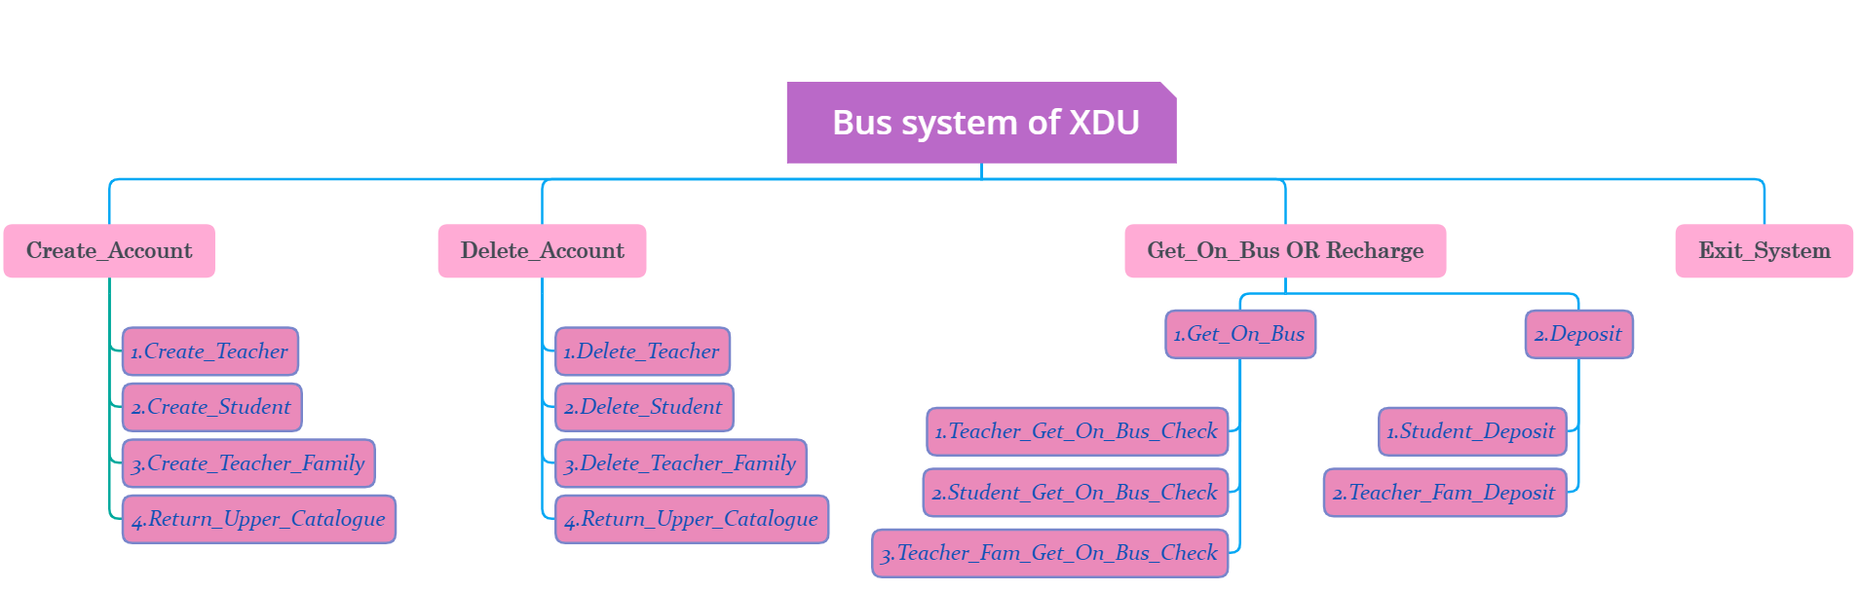
Layer1
Layer2
Layer3
Layer4

Slide 2
创建账户
教师注册
学生注册
家属注册
返回上级
错误
姓名、工号验证
错误
姓名、学号验证
错误
姓名、家属验证
正确
正确
正确
创建密码
创建密码
创建密码
错误
密码验证
错误
密码验证
错误
密码验证
正确
正确
正确
创建！ 返回目录

Slide 3
删除账户
教师销户
学生销户
家属销户
返回上级
错误
姓名、工号验证
错误
姓名、学号验证
错误
姓名、家属验证
正确
正确
正确
密码验证
密码验证
密码验证
错误
错误
错误
正确
正确
正确
删除！ 返回目录

Slide 4
乘车/充值
搭乘车辆
账户充值
返回上级
N
车辆运营？
N
姓名、编号验证
Y
Y
选择位置
密码验证
错误
根据函数指针数组选择老
师、学生、家属的乘车功能
根据函数指针数组选择
学生、家属的充值功能
返回目录

Slide 5

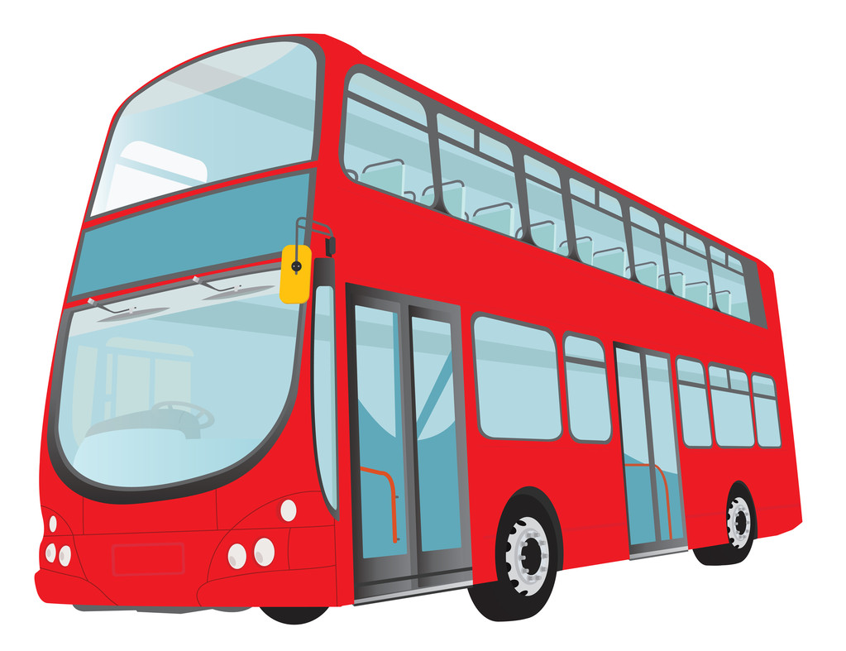

35~45 min
宿舍楼
60 min
始发站
10~20 min
0 min
教学楼

Slide 6

People(人)
Teacher(教师)
Student(学生)
Teacher_Fam(家属)

